Slide 1

UBND QUẬN TÂN BÌNH
TRƯỜNG TIỂU HỌC BÌNH GIÃ
TRIỂN KHAI THỂ LỆ CUỘC THI “ĐỌC SÁCH TRUYỆN – MỞ THẾ GIỚI”
Tân Bình, ngày 14 tháng 04 năm 2025

Slide 2
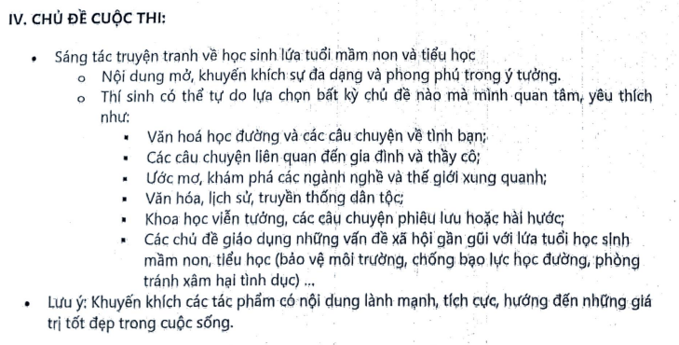

Slide 3
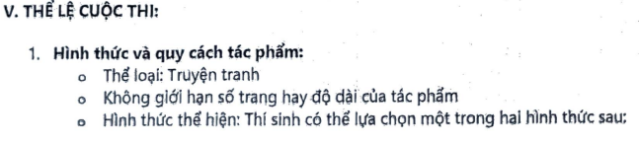
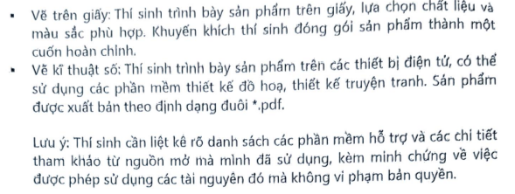

Slide 4
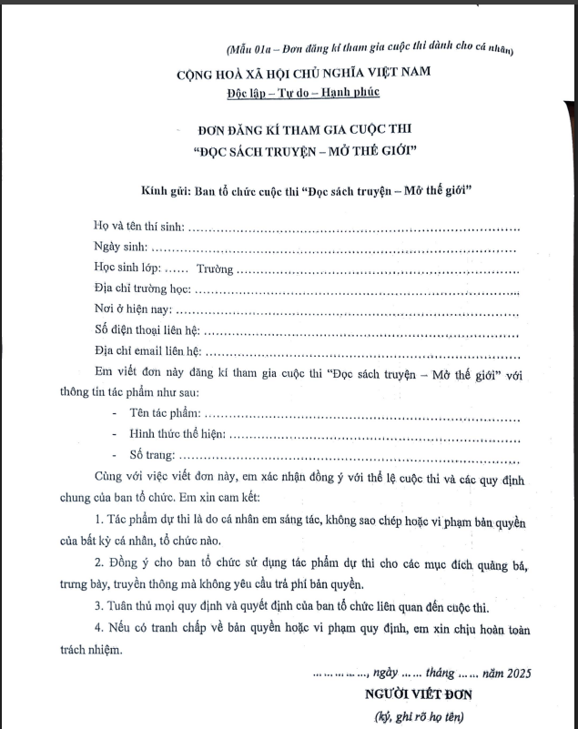
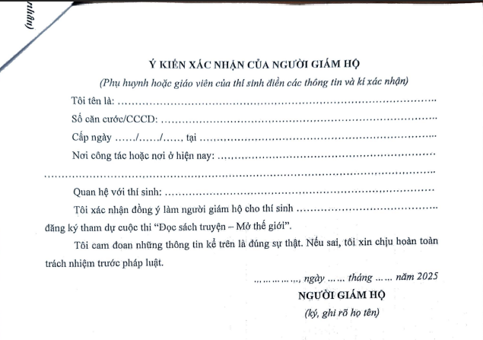

Slide 5
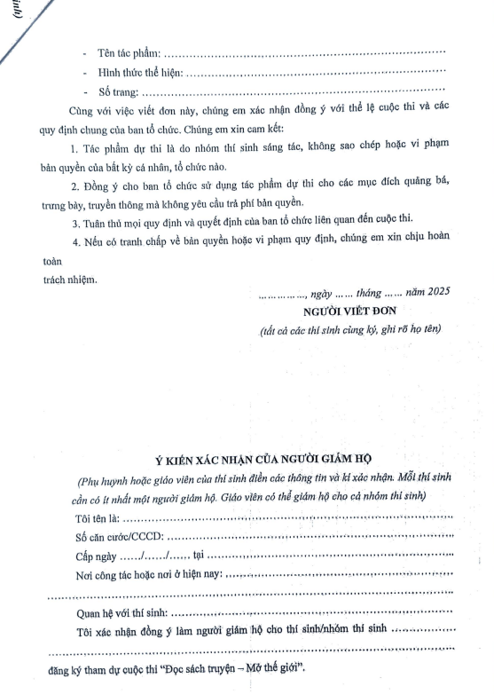
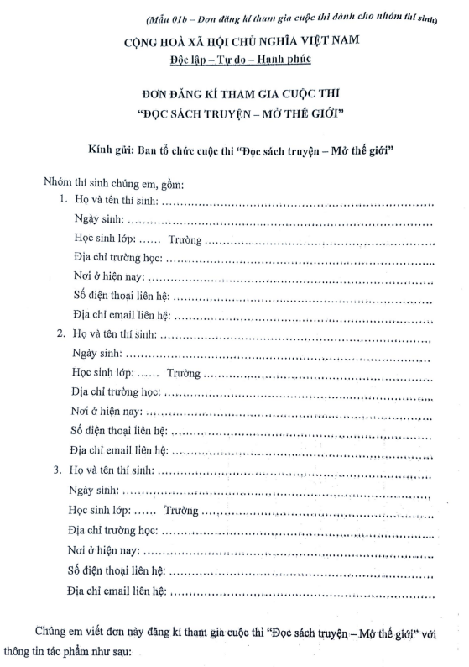

Slide 6
